Slide 1
社群媒體分析期末報告
姓名：林彧玄
日期：2017/1/10

Slide 2
報告大綱
背景與觀察
分析方法與目的
資料統計
資料分析結果
結論

Slide 3
背景與觀察
目標粉絲專頁：
IKEA Taiwan 宜家家居粉絲團
全聯福利中心
Ford Taiwan
廣告特性
IKEA ：以不同風格的室內設計照片與精美並兼具功能的傢俱作為廣告內容
全聯：廣告有不同主題的專欄，例如介紹食物、物品小故事(#全連提籃物語)、生活小事 (#全聯完全生活手冊)、年菜推薦(#每日一菜)，但是內容皆與產品有關並與生活相繫，導出全聯與生活不可分離的概念。
Ford ：性運用影片及統計數據展現產品能及設計，並常常舉辦抽獎活動。
粉絲回覆喜好：
IKEA：由於小編經常回覆，粉絲常藉由專頁反映服務態度不佳、產品使用問題或是詢問相關問題。
全聯：粉絲回覆頻繁，內容與廣告文案有關，小編也經常回覆
Ford：回覆抽獎，與服務態度不佳

Slide 4
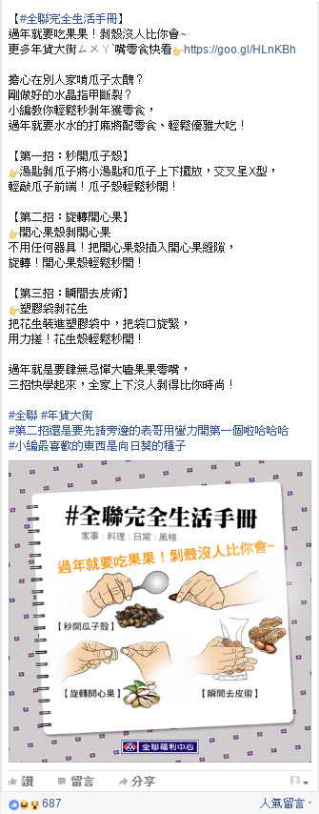
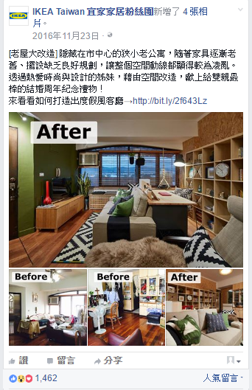
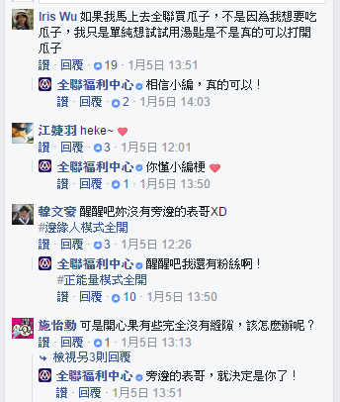
背景與觀察- 觀察案例
全聯
透過不同專欄，如全聯完全生活手冊，附上精美圖片或是影片，並搭配幽默文案，使粉絲會想回覆有趣的留言。
IKEA
許多室內設計、家具擺設廣、老屋改造文，營造舒適居家環境就要選擇IKEA的概念。

Slide 5
分析方法與目的
資料集：課堂提供的facebook_nested粉絲專頁資料集
資料庫：ElasticSearch
程式語言：Python2.7
相關套件：pyes, json, pandas, seabron
分析目的是要探討主題專欄式(全聯)、情境式(IKEA)、一般抽獎(Ford)式廣告和者可以獲得較多粉絲的Comment

Slide 6
資料統計 (大約3~6頁)
統計該三個粉絲頁的基本資訊
 | 全聯 | IKEA | Ford
# of Likes | 864,812 | 580,765 | 122,421
# of Fans | 12,128 | 7,319 | 7,067
# of Post | 1497 | 1120 | 1795

Slide 7
資料統計 (大約3~6頁)
每月po文的comment變化
全聯
IKEA
Ford

Slide 8
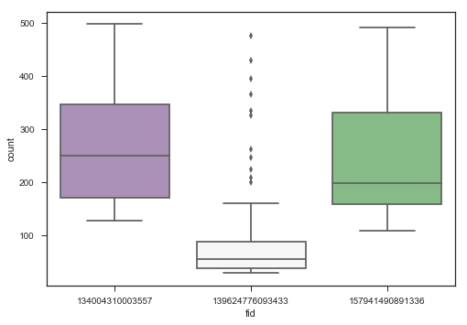
資料統計 (大約3~6頁)
Comment/Post
全聯
IKEA
Ford

Slide 9
資料分析結果 (1~2頁)
資料統計結果是否有說明原本預探討目標
可以透過文字以及統計圖來說明佐證

Slide 10
結語
這次作業讓我初步了解資料分析的方式，在python以及其他資料分析相關套件的使用上也更加順手。
分析的結果，雖然抽獎式的廣告可以吸引使用者按讚分享，不過大部分的回覆還是偏向負面，反而是主題性的廣告與經常與粉絲互動的專頁可以獲得正面的回覆，以及粉絲自主性的分享與按讚。
未來可以繼續分析粉絲對於不同專欄的喜好程度，藉此把反應較差的專欄減少並增加相同類型的專欄，以提升廣告效益。

